Slide 1
Єврейський опір Голокосту
Виконали:
учениці 11а класу,
Портенко Вікторія, Чепеленко Катерина.

Slide 2
Єврейський опір в період Голокосту — організоване або спонтанне протистояння євреїв політиці нацистів їх союзників і колабораціоністів переслідуванню та знищенню євреїв в період з 1933 по 1945 роки.
Єврейський опір поділявся на два види:
пасивний
активний

Slide 3
Пасивний опір
Пасивними формами опору були будь-які ненасильницькі дії, які сприяли виживанню євреїв, всупереч планам нацистів, зокрема:
нелегальна доставка їжі та медикаментів в гетто;
підтримання особистої гігієни;
створення медичних служб;
в гетто і в концтаборах існували підпільні школи, професійні курси, проводилися культурні та релігійні заходи.
Проте головною внутрішньою проблемою для євреїв була родинна відповідальність. Належати до руху опору – означало прирікати свою родину на смерть, а не просто наражати на певний ризик.

Slide 4
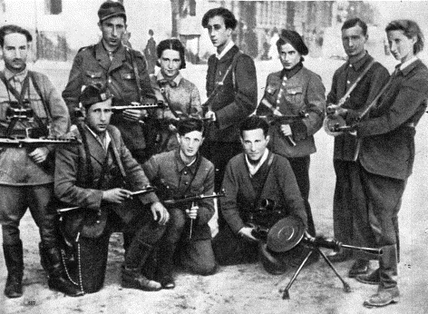
Активний опір
З активних форм опору існували:
підготовка організація втеч з гетто та концтаборів,
переправлення євреїв на безпечну територію нейтральних країн,
озброєні повстання в гетто і концтаборах,
участь у партизанській боротьбі , диверсії та саботаж на німецьких підприємствах.
Підпільники вільнюського гетто.

Slide 5
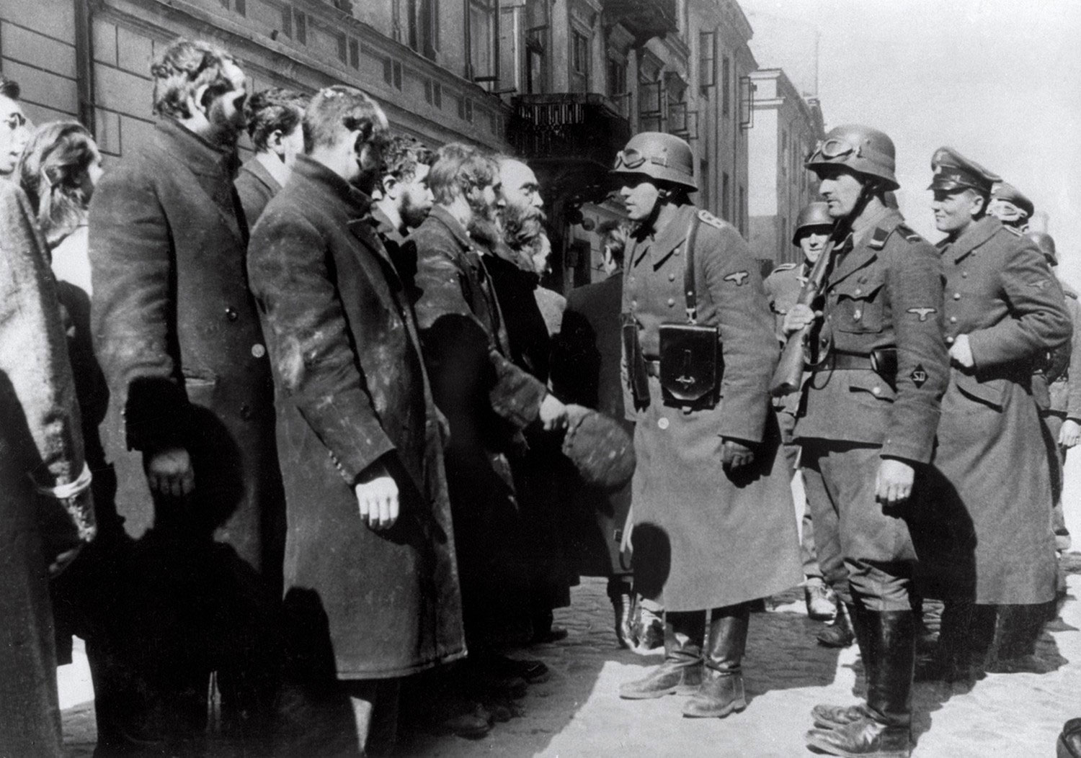
Варшавське повстання
Німецькі солдати допитують євреїв після повстання у Варшавському гетто в 1943 році. Тисячі людей померли від хвороб і голоду в переповненому Варшавському гетто, куди ще в жовтні 1940 року німці зігнали понад 3 мільйонів польських євреїв.
Повстання проти окупації Європи нацистами у Варшавському гетто відбулося 19 квітня 1943 року. У ході цього бунту було вбито близько 7000 захисників гетто та близько 6000 згоріли живцем в результаті масових підпалів будівель з боку німецьких військ .Люди. що залишилися в живих, а це близько 15 тисяч осіб, були відправлені в табір смерті Треблінка.

Slide 6
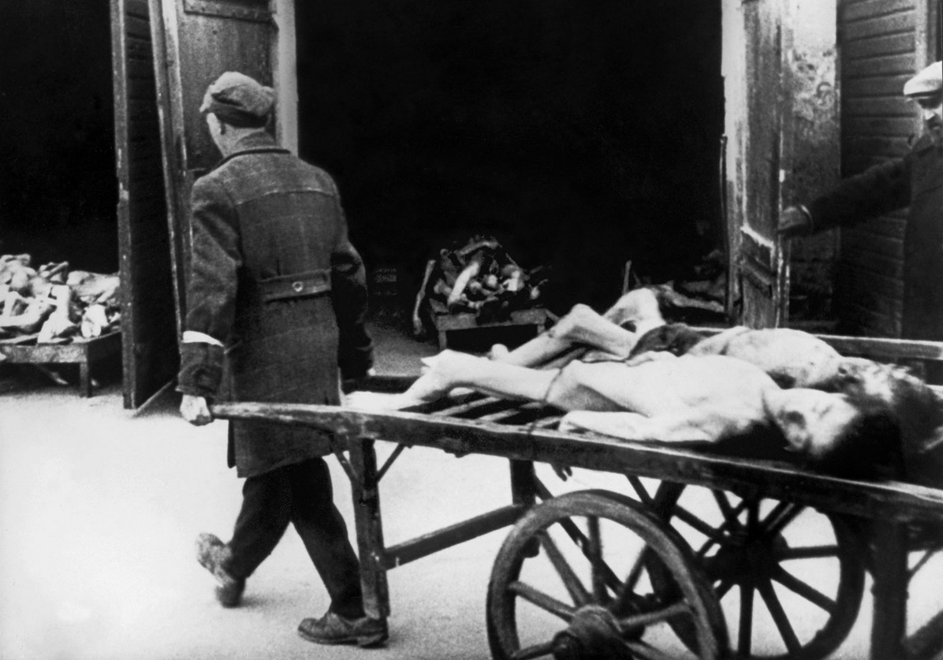
1943 рік. Чоловік везе із Варшавського гетто тіла двох євреїв. Щоранку з вулиць прибирали по кілька десятків трупів. Тіла померлих від голоду євреїв спалювалися в глибоких ямах.

Slide 7
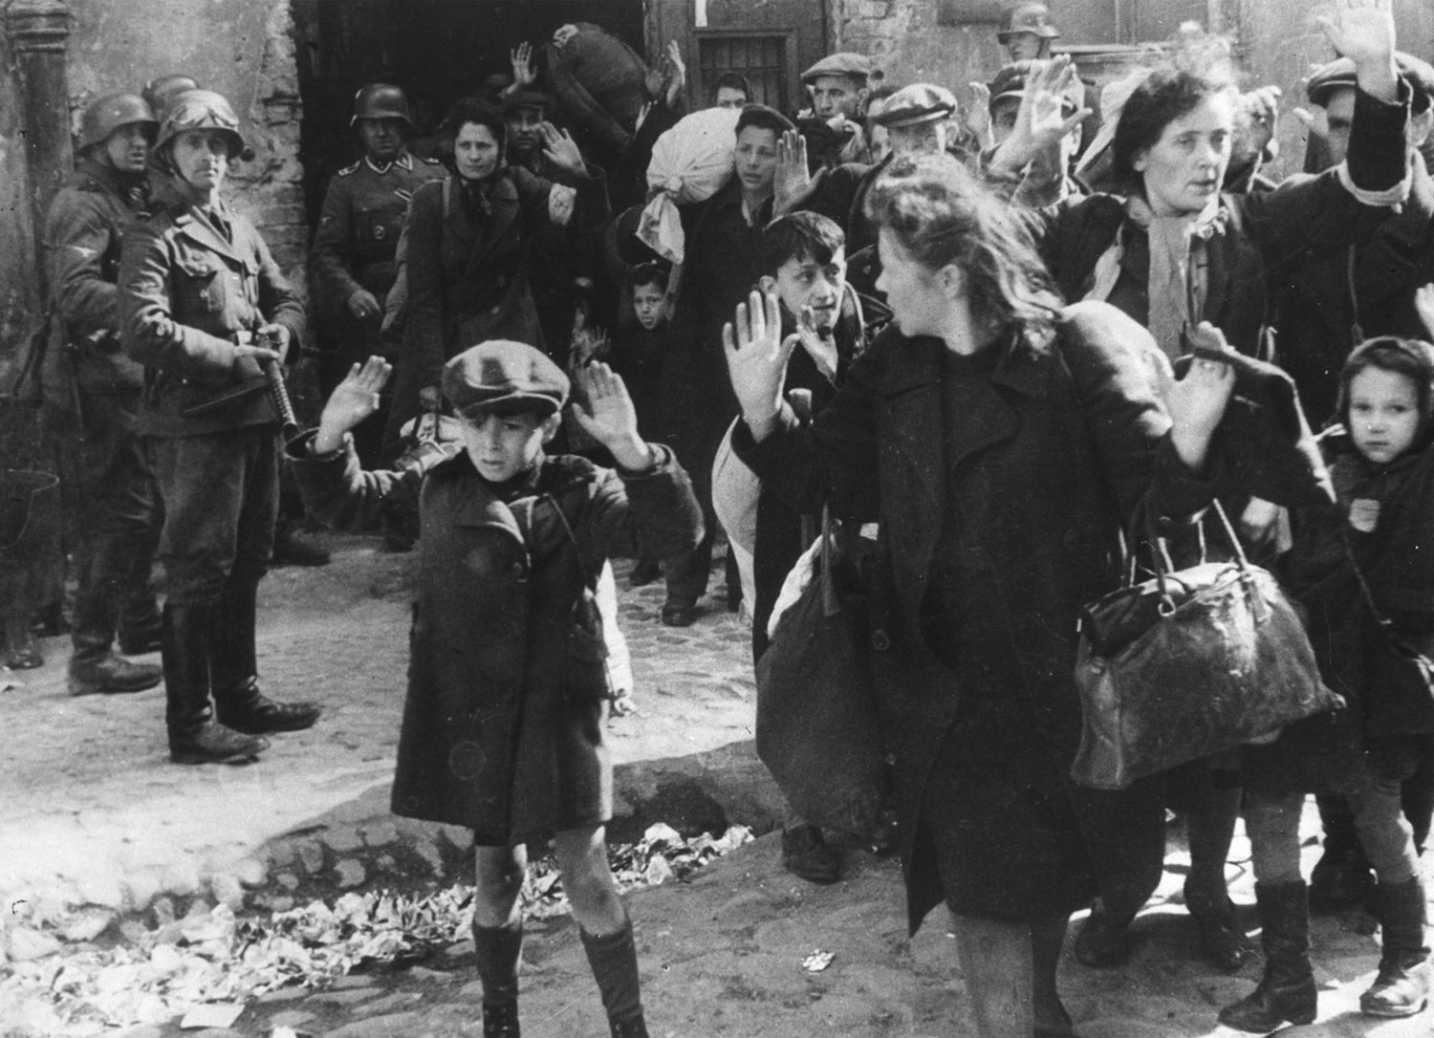
Німецькі солдати 19 квітня 1943 супроводжують в Варшавське гетто групу євреїв, серед яких є маленькі діти.

Slide 8
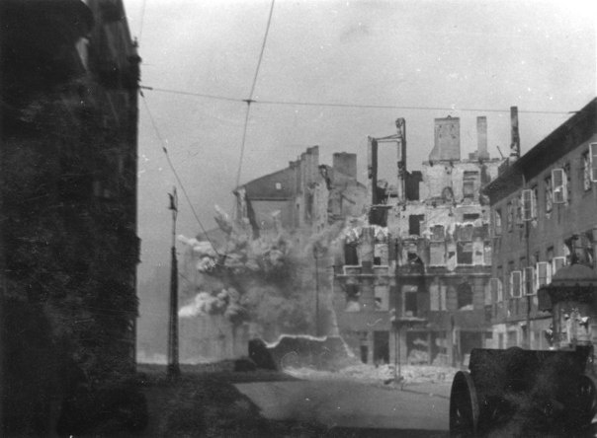
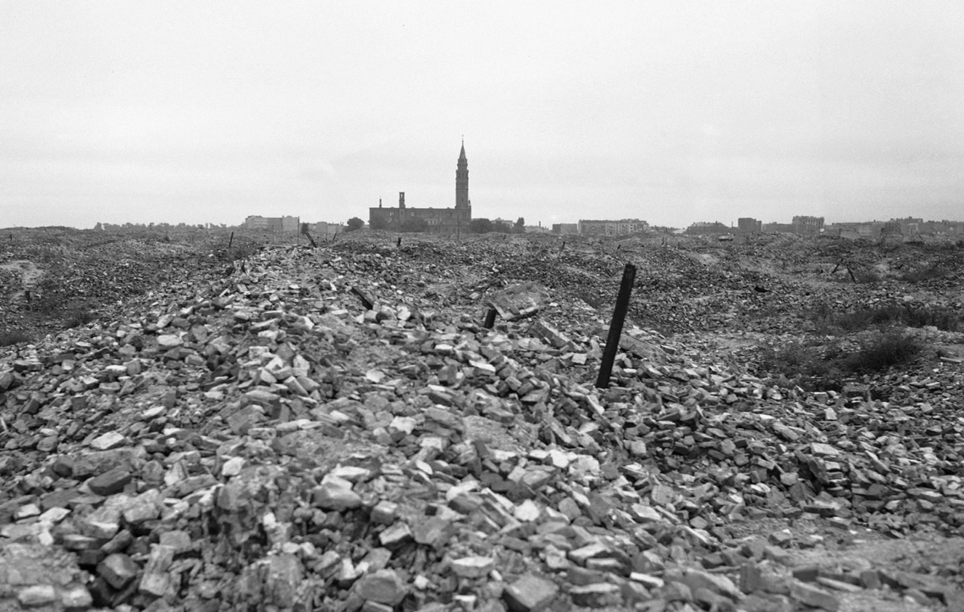
Після повстання Варшавське гетто було ліквідовано. 7 тисяч (з понад 56 тисяч) схоплених євреїв були розстріляні, інші переправлені до таборів смерті або концентраційних таборів. На фото зображені руїни зруйнованого солдатами СС гетто. Варшавське гетто проіснувало кілька років, і за цей час там загинули 300 тисяч польських євреїв.

Slide 9
Євреї не були покірливою масою, яку вели на заклання. В таборі смерті в Освенцімі 135 грецьких євреїв підірвали два крематорії, знищили декількох есесівців, перерізали колючий дріт і вибралися за межі табору. Повстання євреїв спалахували також у Треблінці, Заксенхаузені, Собіборі. В останньому повстанці знищили 16 нацистів.
За підрахунками істориків, з гетто, трудових таборів і ешелонів, направлених у табори смерті, втекли майже 160 тис. чоловік. Більшість із них загинула – до партизанських загонів добирався в середньому один із п’яти втікачів. Тисячі євреїв боролися в партизанських загонах, у тому числі й окремих єврейських, на території від України та Росії до Італії та Франції.

